Slide 1
সবাইকে শুভেচ্ছা

Slide 2
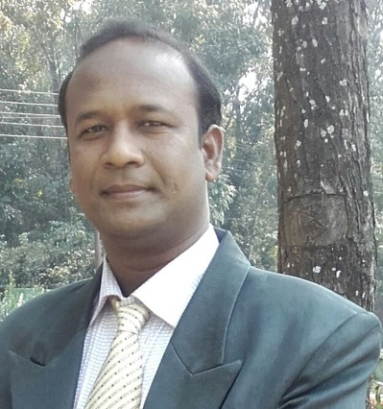
পরিচিতি
উপস্থাপনায়
পাঠ পরিচিতি
মোঃ জালাল উদ্দিন
সহকারি শিক্ষক
খড়মপুর সঃ প্রাঃ বিদ্যালয়।
গাংনী –মেহেরপুর ।
শ্রেণিঃতৃতীয়
বিষয়ঃপ্রাথমিক বিজ্ঞান
পাঠশিরোনামঃ জীব ও জড়
পাঠ্যাংশঃ উদ্ভিদ ও প্রাণি

Slide 3
শিখনফলঃ
২.২.১ > নিকট পরিবেশের উদ্ভিদ শনাক্ত করতে পারবে ।
২.২.২ >পরিবেশের বিভিন্ন প্রাণির নাম বলতে পারবে।
২.২.৩>পরিবেশের বিভিন্ন প্রাণি ও উদ্ভিদের বৈশিষ্ট্য উল্লেখ করতে পারবে।

Slide 4
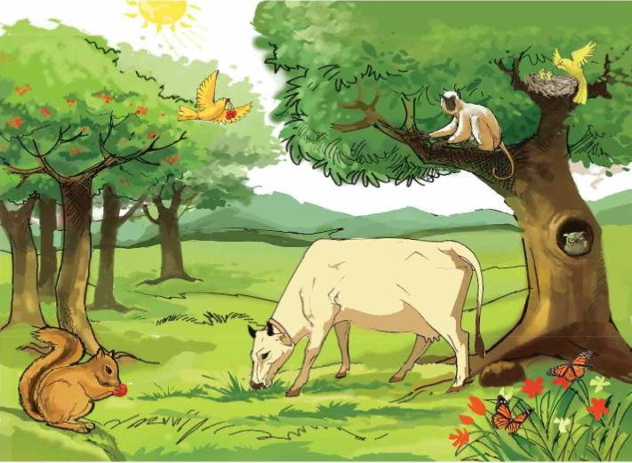
এসো ছবি দেখি

Slide 5
পাঠ ঘোষনাঃ
আজকে আমরা ৮ নং পৃষ্ঠার উদ্ভিদ ও প্রাণি সম্পর্কে পড়বো

Slide 6
উদ্ভিদ ও প্রাণি
প্রাণি

Slide 7
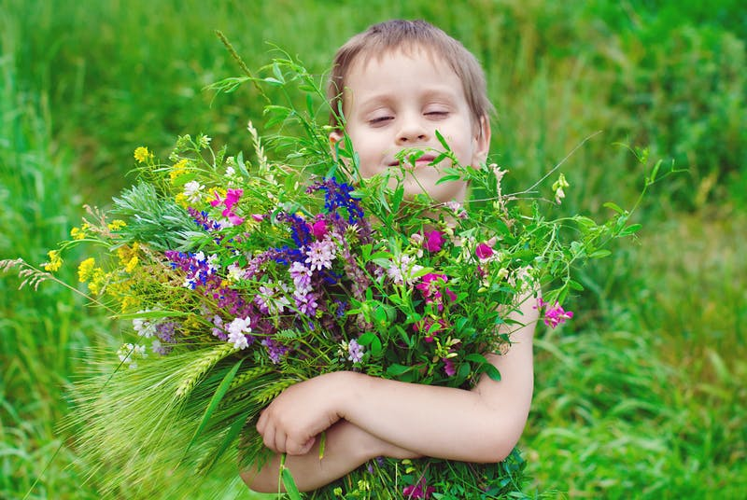
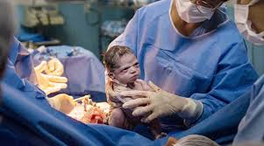
মানুষ

Slide 8
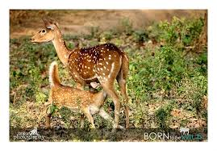
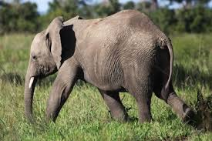
হাতি
হরিণ

Slide 9
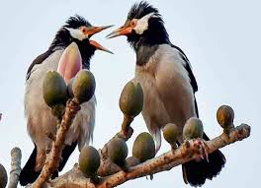
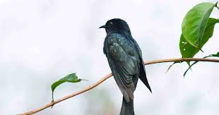
পাখি

Slide 10
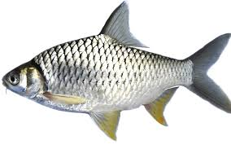
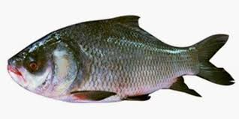
মাছ

Slide 11
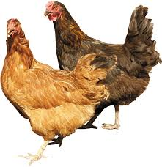
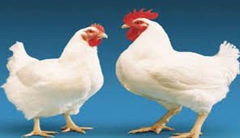
মুরগী

Slide 12
মানুষ
মাছ
হাতি
জীব
পাখি
বাঘ
হরিণ

Slide 13
এখন আমরা উদ্ভিদ সম্পর্কে জানবো
উদ্ভিদ

Slide 14
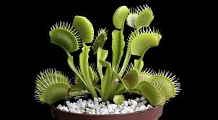
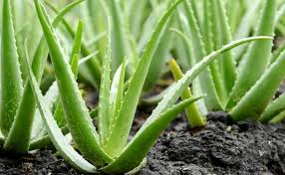
ফনিমনশা ও এলোভেরা

Slide 15
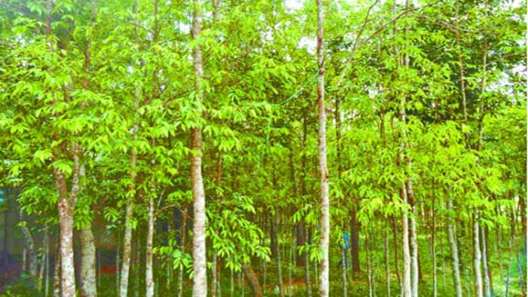
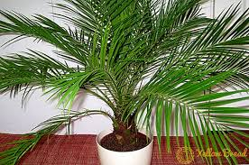
গাছ

Slide 16
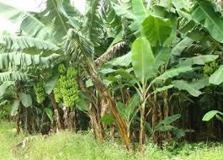
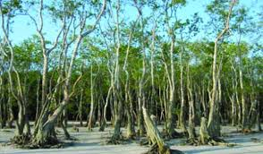
কলা গাছ ও সুন্দরী গাছ

Slide 17
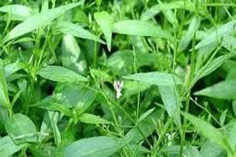
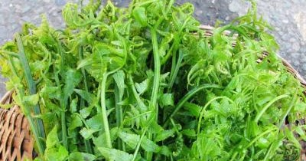
কালমেঘ ও ঢেকিশাক

Slide 18
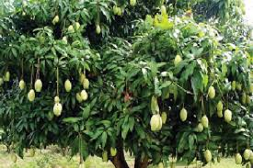
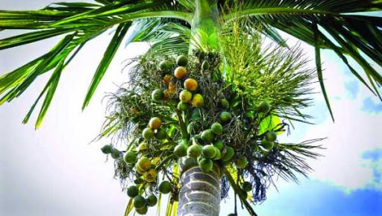
আম ও সুপারী গাছ

Slide 19
আমগাছ
কালমেঘ
সুপারী গাছ
উদ্ভিদ
কাঠাল গাছ
ঢেকিশাক
সুন্দরী গাছ

Slide 20
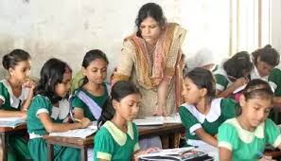
পাঠ সংযোগঃ
শিক্ষার্থীদের নিরব পাঠ পৃষ্ঠা নং

Slide 21
দলীয় কাজঃ
(ক) নং দলঃ তিনটি ৪টি প্রাণির নাম লিখ
(গ) নং দলঃ তিনটি ৪টি উদ্ভিদের নাম লিখ ।

Slide 22
মুল্যায়নঃ
শূন্যস্থান পুরণ করঃ
(ক) আম একটি ---------- ।উঃ উদ্ভিদ
(খ) মানুষ------ । উঃ প্রাণি

Slide 23
বাড়ির কাজ
তোমার দেখা ৫টি জড় ও ৫টি জড়ের নাম লিখে আনবে

Slide 24
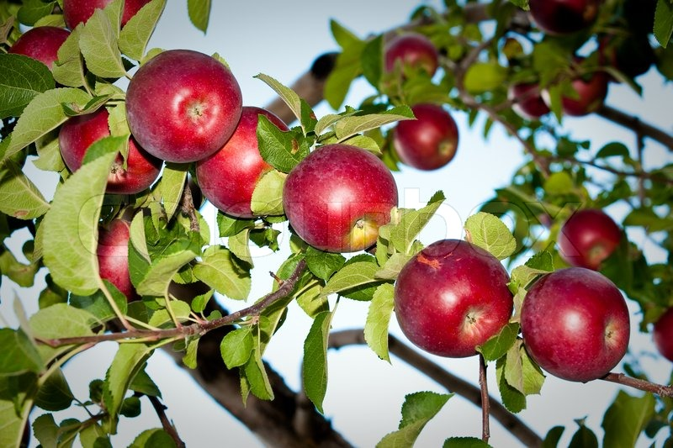
সবাইকে ধন্যবাদ

